Slide 1
面向新工科普通高等教育系列教材
网页设计与制作教程
（HTML+CSS+JavaScript）第3版
机械工业出版社

Slide 2
第9章 JavaScript DOM编程

Slide 3
目录
9.1 DOM概述
9.2 window对象
9.3 document对象
9.4 location对象
9.5 history对象
9.6 screen对象
9.7 navigator对象
9.8 Form对象
9.9 DOM节点
9.10 对象事件处理程序
9.11 综合案例——馨美装修工程复选框全选效果

Slide 4
9.1 DOM概述

Slide 5
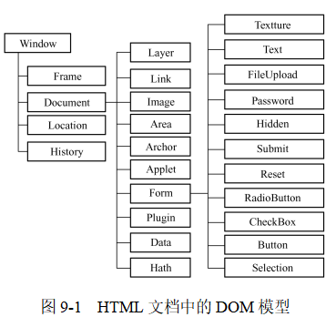
9.1 DOM概述
DOM是一种与平台、语言无关的接口，允许程序和脚本动态地访问或更新HTML或XML文档的内容、结构和样式，且提供了一系列的函数和对象来实现访问、添加、修改及删除操作。HTML文档中的DOM模型如图9-1所示。

Slide 6
9.2 window对象
9.2.1 window对象的属性
9.2.2 window对象的方法

Slide 7
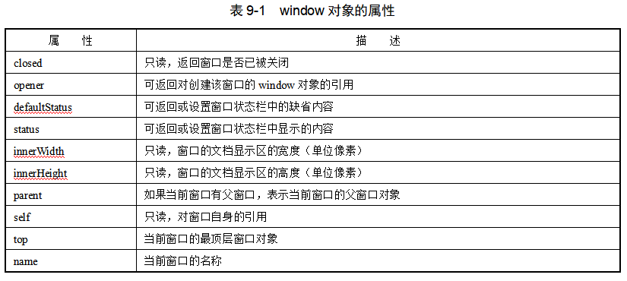
9.2.1 window对象的属性
window对象的属性见表9-1。

Slide 8
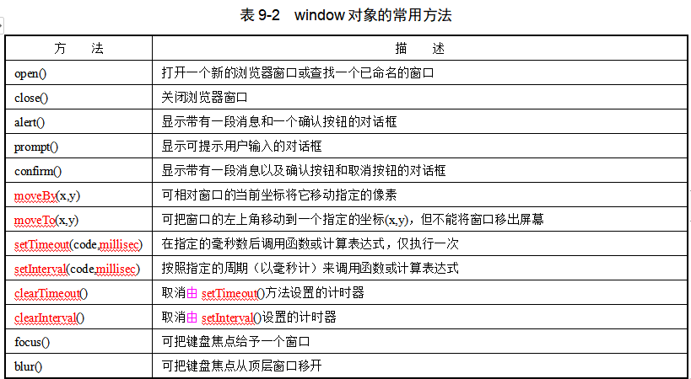
9.2.2 window对象的方法
window对象的方法见表9-2。

Slide 9
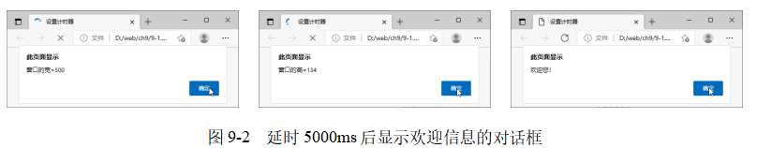
9.2.2 window对象的方法
【例9-1】显示窗口的宽、高和设置计时器。页面初次加载时依次显示两个提示框，延时5000ms后再调用hello()，显示欢迎信息的对话框，本例文件9-1.html在浏览器中显示效果如图9-2所示。

Slide 10
9.3 document对象
9.3.1 document对象的属性
9.3.2 document对象的方法

Slide 11
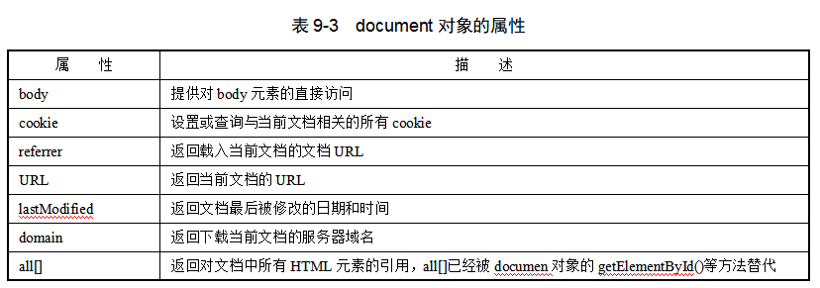
9.3.1 document对象的属性
document对象的属性见表9-3。

Slide 12
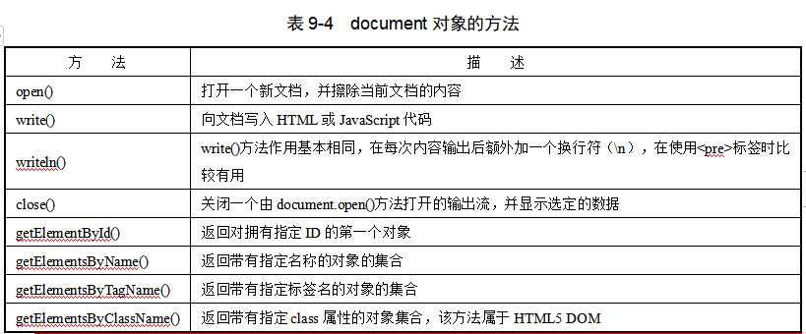
9.3.2 document对象的方法
document对象的方法见表9-4。

Slide 13
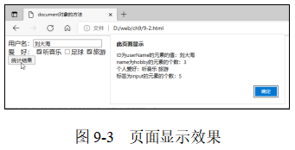
9.3.2 document对象的方法
【例9-2】使用getElementById()、getElementsByName()、getElementsByTagName()方法操作文档中的元素。本例文件9-2.html在浏览器中显示的效果如图9-3所示。

Slide 14
9.4 location对象
9.4.1 location对象的属性
9.4.2 location对象的方法

Slide 15
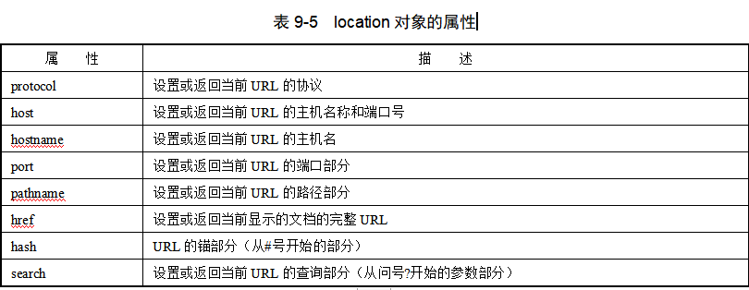
9.4.1 location对象的属性
location对象中包含当前页面的URL地址的各种信息，例如：协议、主机服务器和端口号等，location对象的属性见表9-5。

Slide 16
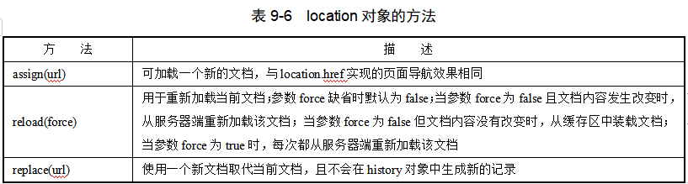
9.4.2 location对象的方法
location对象提供了以下3个方法，用于加载或重新加载页面中的内容，location对象的方法见表9-6。

Slide 17
9.5 history对象

Slide 18
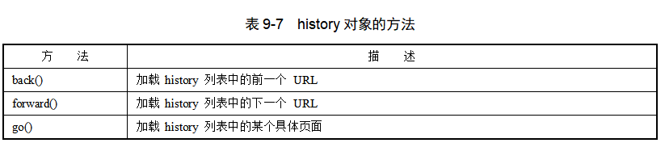
9.5 history对象
history对象提供了back()、forward()和go()方法来实现针对历史访问的前进与后退功能，见表9-7。

Slide 19
9.6 screen对象

Slide 20
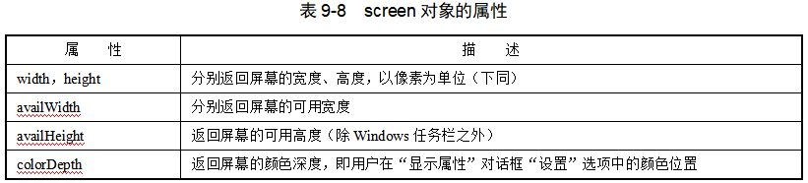
9.6 screen对象
screen对象中存放着有关客户端显示屏幕的信息，包括浏览器屏幕的信息与显示器屏幕的信息。
screen对象的属性如表9-8所示。

Slide 21
9.7 navigator对象

Slide 22
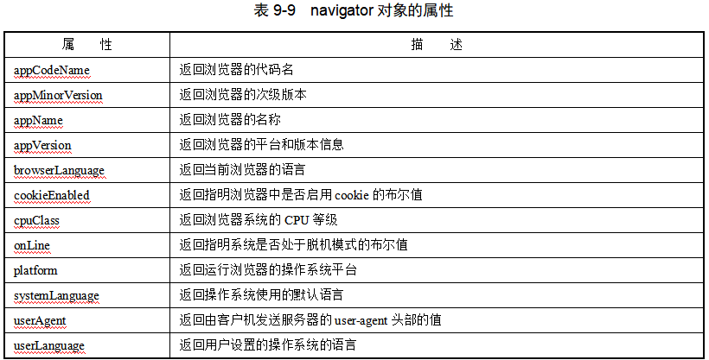
9.7 navigator对象
navigator对象的属性如表9-9所示。

Slide 23
9.8 Form对象
9.8.1 Form对象的属性
9.8.2 Form对象的方法

Slide 24
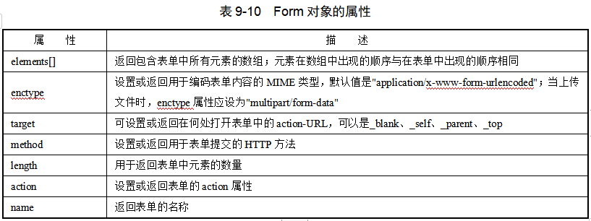
9.8.1 Form对象的属性
Form对象的属性见表9-10。

Slide 25
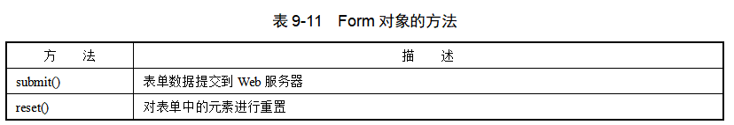
9.8.2 Form对象的方法
Form对象的方法见表9-11。

Slide 26
9.9 DOM节点
9.9.1 Node对象
9.9.2 Element对象
9.9.3 NodeList对象

Slide 27
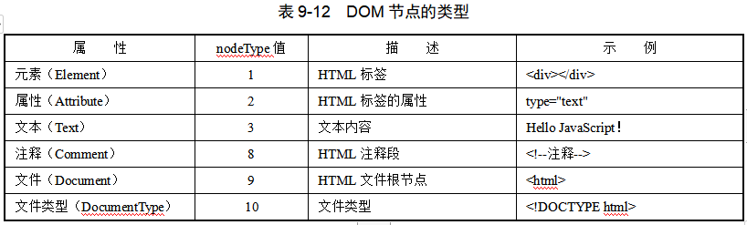
9.9.1 Node对象
Node对象的属性用于获得该节点的类型，如表9-12所示。

Slide 28
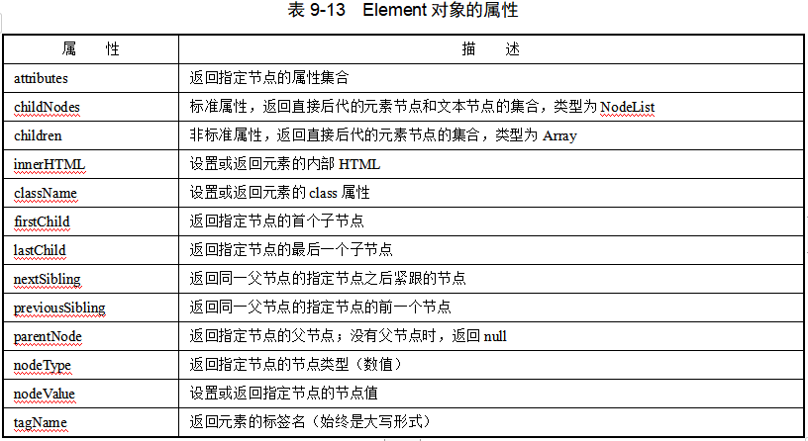
9.9.2 Element对象
Element对象继承了Node对象，是Node对象中的一种，常用的属性如表9-13所示。

Slide 29
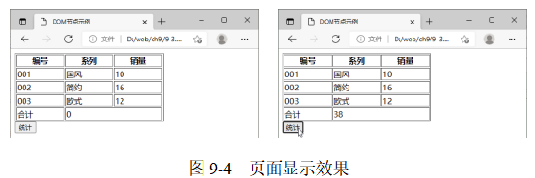
9.9.3 NodeList对象
NodeList对象是一个节点集合。
【例9-3】DOM节点示例。单击“统计”按钮前，合计销量为0；单击“统计”按钮后，计算出所有商品的合计销量。本例文件9-3.html在浏览器中的显示效果如图9-4所示。

Slide 30
9.10 对象事件处理程序
9.10.1 对象的事件
9.10.2 常用的事件及处理
9.10.3 表单对象与交互性

Slide 31
9.10.1 对象的事件
一个对象可以响应一个或多个事件，因此可以使用一个和多个事件过程对用户或系统的事件做出响应。
对象事件有3类：
用户引起的事件，如网页装载、表单提交等。
引起页面之间跳转的事件，主要是超链接。
表单内部与界面对象的交互，包括界面对象的改变等。这类事件可以按照应用程序的具体功能自由设计。

Slide 32
9.10.2 常用的事件及处理
1．浏览器事件
浏览器事件由Load、unLoad、DragDrop以及Submit等组成。
2．鼠标事件
常用的鼠标事件有MouseDown、MouseMove、MouseUp、MouseOver、MouseOut、C1ick、Blur以及Focus等事件。
3．键盘事件
常用的键盘事件有KeyDown、KeyPress、KeyUp、Change、Select、Move和Resize事件。

Slide 33
9.10.3 表单对象与交互性
表单中的基本元素（子对象）有按钮、单选按钮、复选按钮、提交按钮、重置按钮、文本框等。在JavaScript中要访问这些基本元素，必须通过对应特定的表单元素的表单元素名来实现。每一个元素主要是通过该元素的属性或方法来引用。
调用Form对象的一般格式为：
<form name="表单名" action="URL" …>
<input type="表项类型" name="表项名" value="缺省值" 事件="方法函数"…>
…
</form>

Slide 34
9.10.3 表单对象与交互性
1．Text单行单列输入元素
2．Textarea多行多列输入元素
3．Select选择元素
4．Button按钮
5．checkbox检查框
6．Password口令
7．submit提交元素

Slide 35
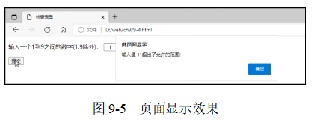
9.10.3 表单对象与交互性
【例9-4】本例是一个在提交时检查条件是否满足要求的简单程序。本例文件9-4.html在浏览器中的显示效果如图9-5所示。

Slide 36
9.11 综合案例——馨美装修工程复选框

Slide 37
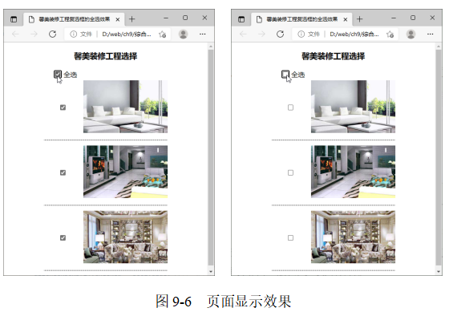
9.11 综合案例——馨美装修工程复选框
【例9-5】使用JavaScript实现馨美装修工程复选框的全选效果。本例文件9-5.html在浏览器中的显示效果如图9-6所示。

Slide 38
习题9
1．编写程序实现年月日的联动功能，当改变“年”、“月”菜单的值时，“日”菜单的值的范围也会相应地改变，如图9-7所示。
2．使用window对象的setTimeout()方法和clearTimeout()方法设计一个简单的计时器。当单击“开始计时”按钮后启动计时器，文本框从0开始进行计时；单击“暂停计时”按钮后暂停计时，如图9-8所示。
3．DOM编程综合练习，验证表单提交的注册信息，当用户输入的内容不符合要求时，弹出对话框进行提示，如图9-9所示。

